Slide 1
Formation J3/J4 sur la mise en œuvre des nouveaux programmes d’arts plastiques

Slide 2
Organisation des journées de formation
J3 | J4
9h30-11h : présentation des enjeux des programmes disciplinaires d’enseignement des arts plastiques en relation avec le socle : cycle 3 et cycle 4. 11h- 12h30 : organisation des groupes de travail (3/4 professeurs). Travail en atelier sur le cycle 3 Déjeuner 14h- 16h30 : suite du travail en atelier sur le cycle 3 : élaboration de projets d’enseignement. 16h30-17h : Retour en plénière : questions, conclusion et perspectives (expérimentations, formalisation numérique…) | 9h30-10h30 : retour sur expériences menées ou présentation des projets élaborés en J3. 10h30-12h30 : travail en atelier sur le cycle 4 : élaboration de projets d’enseignement. Déjeuner 14h- 16h30 : travail en atelier sur le cycle 4 : élaboration de projets d’enseignement. Formalisation numérique des travaux. 16h30-17h : Retour en plénière : questions, conclusion et perspectives (expérimentations, …)

Slide 3
Les spécificités du cycle 2 des apprentissages fondamentaux
Apprendre à l'école, c'est interroger le monde.
C'est aussi acquérir des langages spécifiques, acquisitions pour lesquelles le simple fait de grandir ne suffit pas.
Le cycle 2 couvre désormais la période du CP au CE2, offrant ainsi la durée et la cohérence nécessaires pour des apprentissages progressifs et exigeants. Au cycle 2, tous les enseignements interrogent le monde.
La maitrise des langages, et notamment de la langue française, est la priorité.

Slide 4
Au cycle 2, on ne cesse d'articuler le concret et l'abstrait
Le lien entre familiarisation pratique et élaboration conceptuelle est toujours à construire et reconstruire.

Slide 5
Au cycle 2, l'oral et l'écrit sont en décalage important.
Ce qu'un élève est capable de comprendre et de produire à l'oral est d'un niveau très supérieur à ce qu'il est capable de comprendre et de produire à l'écrit

Slide 6
Au cycle 2, les connaissances intuitives tiennent encore une place centrale
Les connaissances préalables à l'enseignement, acquises de façon implicite, sont utilisées comme fondements des apprentissages explicites. Elles sont au cœur des situations de prise de conscience, où l'élève se met à comprendre ce qu'il savait faire sans y réfléchir et où il utilise ses connaissances intuitives comme ressources pour contrôler et évaluer sa propre action.

Slide 7
Au cycle 2, on apprend à réaliser les activités scolaires fondamentales
que l'on retrouve dans plusieurs enseignements et qu'on retrouvera tout au cours de la scolarité : résoudre un problème, comprendre un document, rédiger un texte, créer ou concevoir un objet.
Les liens entre ces diverses activités scolaires fondamentales seront mis en évidence par les professeurs qui souligneront les analogies entre les objets d'étude (par exemple, résoudre un problème mathématique / mettre en œuvre une démarche d'investigation en sciences / comprendre et interpréter un texte en français / recevoir une œuvre en arts) pour mettre en évidence les éléments semblables et les différences.

Slide 8
Au cycle 2, on justifie de façon rationnelle
Les élèves, dans le contexte d'une activité, savent non seulement la réaliser mais expliquer pourquoi ils l'ont réalisée de telle manière. Ils apprennent à justifier leurs réponses et leurs démarches en utilisant le registre de la raison, de façon spécifique aux enseignements

Slide 9
Le socle commun de connaissances, de compétences et de culture
1. Les langages pour penser et communiquer
2. Les méthodes et outils pour apprendre
3. La formation de la personne et du citoyen
4. Les systèmes naturels et les systèmes techniques
5. Les représentations du monde et
l’activité humaine

Slide 10
2. Les méthodes et outils pour apprendre
3. La formation de la personne et du citoyen
Compétences et
connaissances
du socle
Accès à l’information et à la documentation
Apprentissage de la vie en société, de l’action collective et de la citoyenneté
Outils numériques
Formation morale et civique
Conduite de projets individuels et collectifs
Respect des choix personnels et des responsabilités individuelles
1. Les langages pour penser et communiquer
Organisation des apprentissages
Comprendre, s’exprimer
en utilisant la langue française à l’oral et à l’écrit
5. Les représentations du monde et
l’activité humaine
4. Les systèmes naturels et les systèmes techniques
Comprendre, s’exprimer en utilisant une langue étrangère et, le cas échéant, une langue régionale
Approche scientifique et technique de la Terre et de l’univers
Compréhension des sociétés, dans le temps et dans l’espace
Comprendre, s’exprimer
en utilisant les langages mathématiques, scientifiques et informatiques
Curiosité et sens de l’observation
Interprétation des productions culturelles humaines
Comprendre, s’exprimer
en utilisant les langages
des arts et du corps
Connaissance du monde social contemporain
Capacité à résoudre des problèmes

Slide 11
La représentation plastique et les dispositifs de présentation.
La matérialité de la production plastique et la sensibilité aux constituants de l'oeuvre.
Les fabrications et la relation entre l'objet et l'espace.
La ressemblance.
L'autonomie du geste graphique, pictural, sculptural.
Les différentes catégories d'images, leurs procédés de fabrication, leurs transformations.
La narration visuelle.
La mise en regard et en espace.
La prise en compte du spectateur, de l'effet recherché.
L'hétérogénéité et la cohérence plastique.
L'invention, la fabrication, les détournements, les mises en scène des objets.
L'espace en trois dimensions.
La réalité concrète d'une production ou d'une oeuvre.
Les qualités physiques des matériaux.
Les effets du geste et de l'instrument.
La matérialité et la qualité de la couleur.
CYCLE 3

Slide 12
La représentation; images, réalité et fiction
La matérialité de l'œuvre; l'objet et l'œuvre.
L'œuvre, l'espace, l'auteur, le spectateur.
La ressemblance.
Le dispositif de représentation.
La narration visuelle.
L'autonomie de l'œuvre d'art, les modalités de son autoréférenciation.
La création, la matérialité, le statut, la signification des images.
La conception, la production et la diffusion de l'œuvre plastique à l'ère du numérique.
La transformation de la matière.
Les qualités physiques des matériaux.
La matérialité et la qualité de la couleur.
L'objet comme matériau en art.
Les représentations et statuts de l'objet en art.
Le numérique en tant que processus et matériau artistiques (langages, outils, supports).
La relation du corps à la production artistique.
La présence matérielle de l'œuvre dans l'espace, la présentation de l'œuvre.
L'expérience sensible de l'espace de l'œuvre.
Les métissages entre arts plastiques et technologies numériques.
CYCLE 4

Slide 13
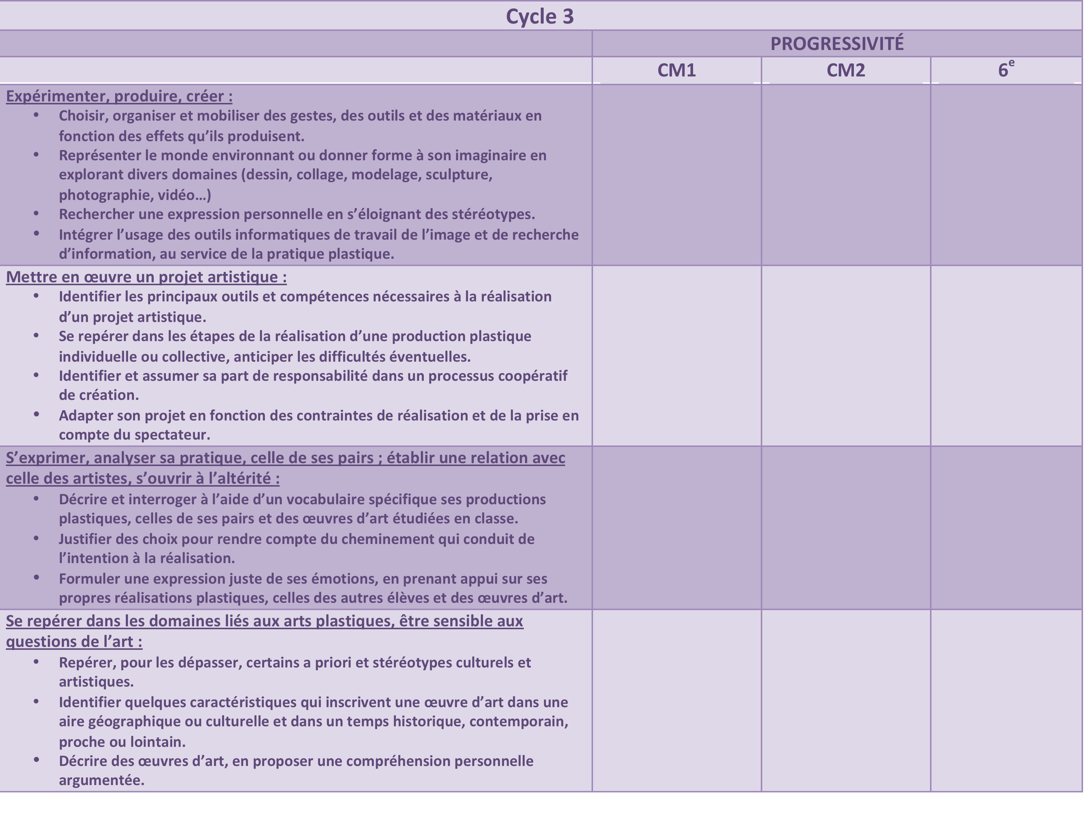

Slide 14
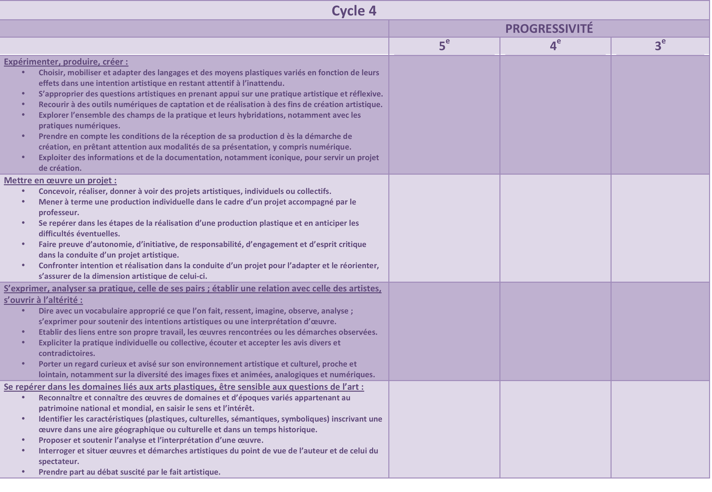

Slide 15
La représentation plastique et les dispositifs de présentation
CYCLE 3
Donner une nouvelle signification à un élément naturel (morceau de bois) par la peinture : REPRESENTATION (serpent, girafe, danseur, etc.)
La réalisation est posée sur un plan horizontal : PRESENTATION (nécessité de la stabilité, de l’équilibre de l’objet pour en faciliter l’identification)
Question travaillée : comment la présentation contribue-t-elle à la reconnaissance de l’objet créé?
Réponses des élèves : accrochage au mur (trophée de chasse), socle (danseur), suspension, cadre – niche architecturale, présentation dans son environnement d’origine (dauphin/eau);
Artistes – œuvres : Chaissac (planches support et personnage), B. Lavier (2 objets complémentaires), E. Pignon Ernest (sérigraphies in situ )
Culturel : les piliers –papyrus dans l’art égyptien

Slide 16
Questions possibles dans le domaine de la création :
le statut de l’objet (passage du morceau de bois à une sculpture – peinture);
La ressemblance au référent (réel, imaginaire, etc.) par la couleur, la forme, la texture, la matérialité, etc. ;
La narration : l’objet incitatif à créer, à se raconter une histoire, le rapport affectif au morceau de bois et à l’objet représenté;
Rapport avec le programme :
La ressemblance
La narration visuelle
La mise en regard et en espace
La prise en compte du spectateur et de l’effet recherché
L’invention, la fabrication, les détournements, les mises en scène des objets
Les qualités physiques des matériaux

Slide 17
Compétences travaillées
Expérimenter, produire, créer :
Donner forme à son imaginaire (cycle 3)
Prendre en compte les conditions de la réception de sa production dès la démarche de création, en prêtant attention aux modalités de sa présentation, y compris numérique. (cycle 4)
Mettre en œuvre un projet artistique:
Adapter son projet en fonction des contraintes de réalisation et de la prise en compte du spectateur. (cycle 3)
Confronter intention et réalisation dans la conduite d’un projet pour l’adapter et le réorienter, s’assurer de la dimension artistique de celui-ci. (cycle 4)
S’exprimer, analyser sa pratique, celle de ses pairs ; établir une relation avec celle des artistes, s’ouvrir à l’altérité (Cycle 3 et Cycle 4)
Se repérer dans les domaines liés aux arts plastiques, être sensible aux questions de l’art :
Décrire des œuvres, en proposer une compréhension personnelle argumentée. (cycle 3)
Prendre part au débat suscité par le fait artistique (cycle 4)

Slide 18
Prolongements possibles au cycle 4
Evolution de la proposition faite au cycle 3 :
Donner une nouvelle signification à un élément naturel par différentes modalités de représentation et de présentation.
Question travaillée : comment la présentation contribue-t-elle à la reconnaissance de l’objet créé (représenté) ?
La représentation; images, réalité et fiction:
  la ressemblance,
  le dispositif de représentation,
  la narration visuelle
La matérialité de l’œuvre; l’objet et l’œuvre
  les qualités physiques des matériaux
  l’objet comme matériau en art
  les représentations et statuts de l’objet en art

Slide 19
Croisements possibles entre enseignements
EPI: culture et création artistiques en lien avec d’autres disciplines.
Histoire des arts (quelles œuvres étudiées peuvent être étudiées en interdisciplinarité ?)
AP ( quelles compétences transversales en lien avec le socle (SCCCC) ?)
PEAC (Parcours d’Education Artistique et Culturelle)

Slide 20
Temporalité et modalités de mise en œuvre de l’enseignement des arts plastiques avec les EPI
Arts plastiques (36 heures année par niveau) | 1er trimestre | 2e trimestre | 3e trimestre
Français (144h/ 162h en 3e)
Mathématiques (126h/ 144h en 3e)
EPS (108h)
3 heures
10 heures
10 heures
8 heures

Slide 21
Organisation de la journée de formation
J3
9h30-11h : présentation des enjeux des programmes disciplinaires d’enseignement des arts plastiques en relation avec le socle : cycle 3 et cycle 4. 11h- 12h30 : organisation des groupes de travail (3/4 professeurs). Travail en atelier sur le cycle 3. Déjeuner 14h- 16h30 : suite du travail en atelier sur le cycle 3 : élaboration de projets d’enseignement. 16h30-17h : Retour en plénière : questions, conclusion et perspectives (expérimentations, formalisation numérique…)

Slide 22
Travail en atelier
Par groupe, à partir d’une situation pédagogique au choix soit expérimentée soit créée, élaborer un projet d’enseignement pour le cycle 3:
Questions du nouveau programme ;
Problématique soulevée ;
Corpus d’œuvres ;
Compétences travaillées ;
Modalités d’évaluations proposées ;
Scénario pédagogique envisagé ;
Croisements possibles entre enseignements, …

